Slide 1
التخطيط للتدريب الرياضي
اعداد
أ .د / أحمد حيدر
أستاذ مساعد بقسم التدريب الرياضى وعلوم الحركة

Slide 3
اذن فالتخطيط عملية شاقة ممتدة زمنيا وعمليا في المستقبل وتتضمن تحديد الاهداف وتحديد طرق تحقيقها في ضوء المتغيرات المستقبلية.
التخطيط = تنبؤ + خطة

Slide 4
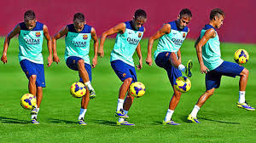

Slide 5
الترابط والتسلسل والاستمرار في أعداداللاعب
تكامل جوانب أعداد أللاعب
وجود خطة لاعداد اللاعب

Slide 7
تخطيط التدريب الرياضي عملية متسلسلة ومتدفقة ومترابطة من الانشطة التي تبدا بتحديد الهدف ومرورا بتحديد السياسات والاجراءات والمفاضلة بين البدائل والوصول الى البرامج الزمنية والميزانيات وتوفير الظروف والاوضاع والامور المساعدة على تحقيق الاهداف وتطوير الخطط والبرامج .
ان الطبيعة المتغيرة لمستويات التنافس الرياضي والتطورات المستمرة التي تطرا على العناصر المؤثرة فيه تجعل تخطيط التدريب عملية متحركة ديناميكية مستمرة اذا ان الامر لاينتهي بوضع خطة للتدريب الرياضي بل هي عملية مستمرة للتخطيط واعادة التخطيط الضمان تخطيط التوافق المستمر بين عناصر العمل التخطيطي من جانب وبين كافة الظروف المحيطة من جانب أخر

Slide 9
ان التميز بين تخطيط التدريب الرياضي ينبع من حقيقة مهمة وهي ان كل عملية تخطيط يجب ان تتبلور في خطط واضحة ومحددة .

Slide 10
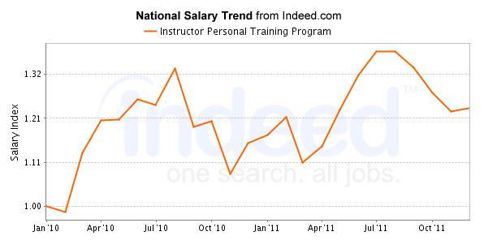

Slide 11
تحقيق الهدف
العلمية
البيانات والمعلومات الصحيحة
الواقعية
الشمول
المشاركة الاجتماعية
التدرج
المرونة
الاستغلال الامثل للإمكانات
التنسيق
الاقتصادية

Slide 12
يجب ان تتجه كافة عمليات تخطيط التدريب الى تحقيق الأهداف الموضوعة ابتداء من الأهداف الصغيرة الى الأكبر
العلمية
يجب أن تستند الخطة على الأسس و المبادئ العلمية المستمدة من خلاصة البحوث والدراسات العلمية المرتبطة بالتربية الرياضية وعلومها المختلفة كالإدارة والإحصاء و الاقتصاد وعلم الاجتماع الرياضي وفسيولوجيا الرياضة والميكانيكا الحيوية والغذاء و الصحة العامة والاختبارات والمقاييس والطب الرياضي

Slide 13
البيانات والمعلومات الصحيحة
يجب ان ينطلق التخطيط الرياضي من واقع المعطيات البشرية والمادية على ان يتسم بالطموح غير المبالغ فيه حتى لا يفاجئ المخطط بالنتائج غير المقبولة

Slide 14
يجب أن تتسم الخطة بالشمول، ويعني ذلك أن تهتم الخطة بإعداد الرياضي من جميع الجوانب ( البد نية و المهاريه والخططية والنفسية والعقلية والغذائية ) بهدف الوصول إلى قمة المستوى.
يقصد به التدرج في تحقيق الأهداف والإجراءات والوسائل المستخدمة في تنفيذ الخطط في ضوء توزيع زمني امثل

Slide 15
الاستغلال الامثل للإمكانات
يجب ان يتم التخطيط في إطار ما هو متاح من إمكانات وما سيتم تدبيره من موارد

Slide 16
المشاركة الجماعية
جب ان يشارك في التخطيط (خاصة طويل المدى(ممثلون من المستويات العاملة في مجال التدريب الرياضي لتزويد التخطيط بخبرات تمثل كافة مستويات التدريب
الاقتصادية
توفير الجهد والمال والوقت مبدأ أساسي في التخطيط للتدريب الرياضي

